Slide 1
Week 01-2 綜合應用
Speaker: Malo

Slide 2
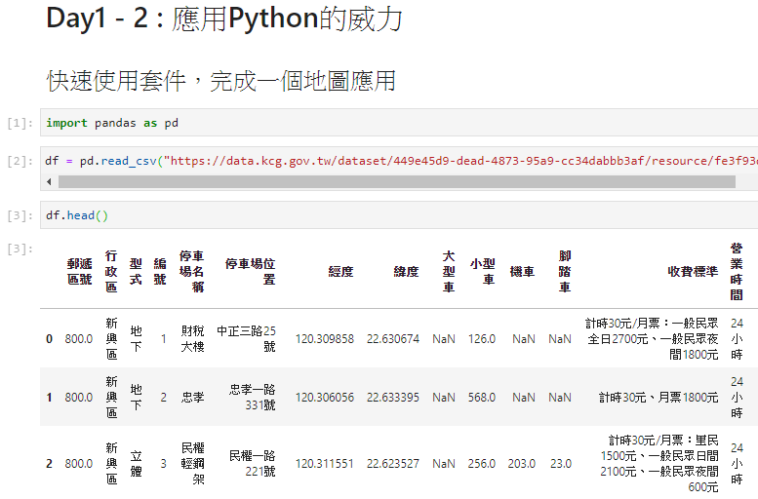
應用一

Slide 3
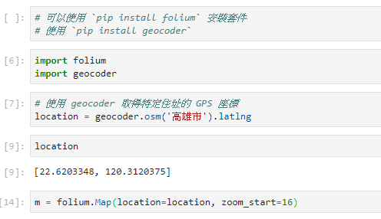
應用一

Slide 4
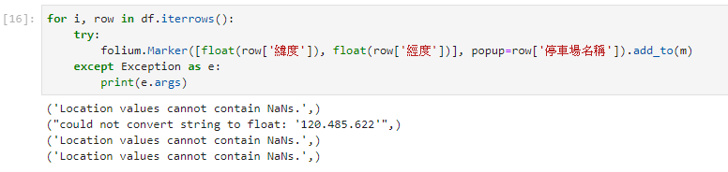
應用一

Slide 5
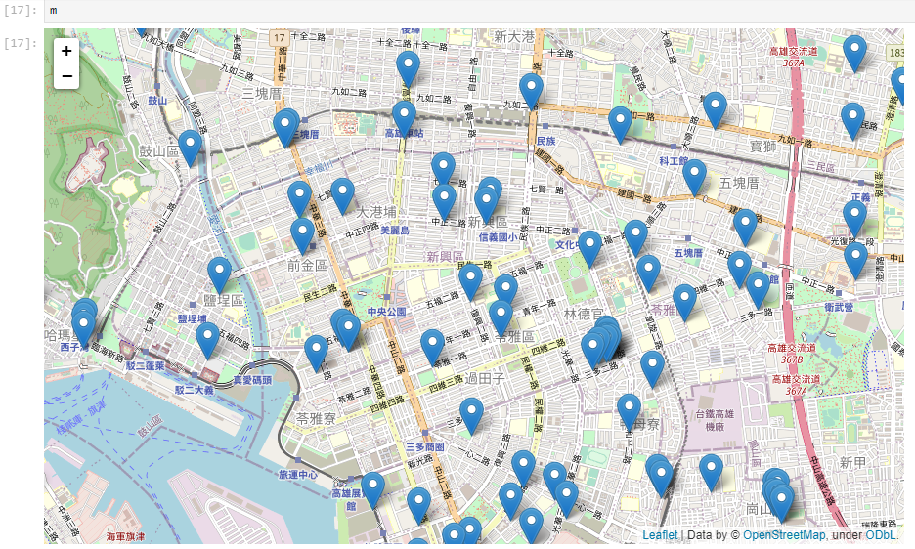
應用一

